Slide 1


Diseño de la red de un colegio
Adrián Utrilla Sánchez

Slide 2
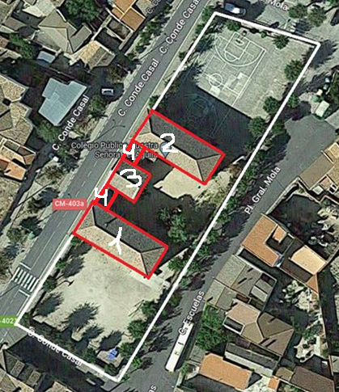
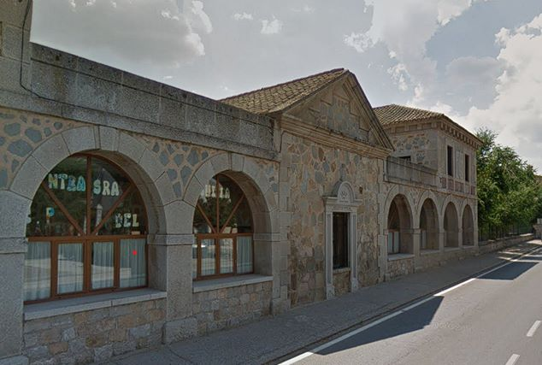
CEIP Nuestra señora del águila

Slide 3
Diseño de la red
Objetivos de la red:
Escalabilidad
Disponibilidad
Rendimiento
Seguridad
Adaptabilidad
Facilidad de uso y de gestión
Ajuste al presupuesto
Conceptos a tener en cuenta:
Diseño jerárquico
Redundancia
Modularidad
Perímetro protegido

Slide 4
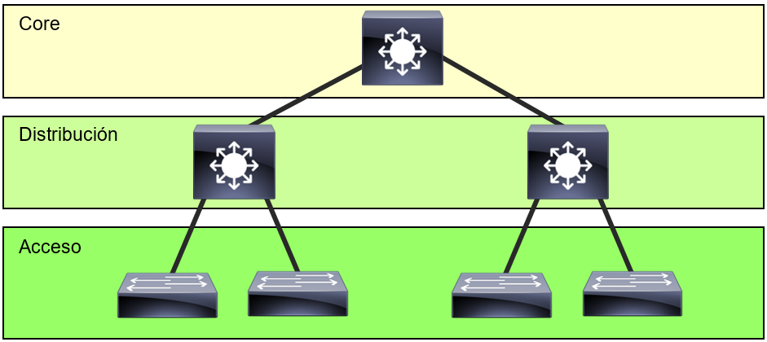
Diseño jerárquico
Se ha utilizado un diseño lógico jerárquico dividido en tres niveles:
Núcleo
Distribución
Acceso

Slide 5
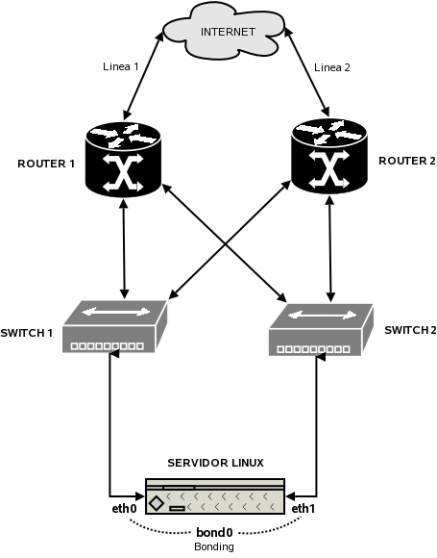
Redundancia
Es necesaria para la red ya que en caso de fallo o caída de algún dispositivo de la red el servicio seria prestado de igual manera.
También vendría bien la implantación del protocolo Spanning Tree Protocol (STP).

Slide 6
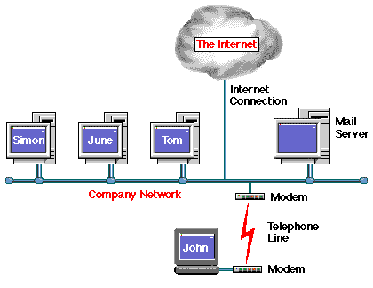
Otros protocolos a tener en cuenta
Protocolo HSRP
VLSM
Zona desmilitarizada (DMZ)
DHCP
Tamaño de red

Slide 7
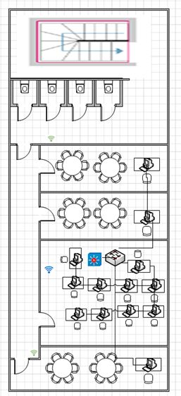
Diseño físico
Para la realización del diseño físico se ha tenido que hacer una búsqueda para ver el precio de todos los dispositivos que se usarían en la implementación de la red en la realidad.
También se ha llevado a cabo la realización de planos orientativos de como se haría la distribución de los dispositivos en el espacio.

